Slide 1
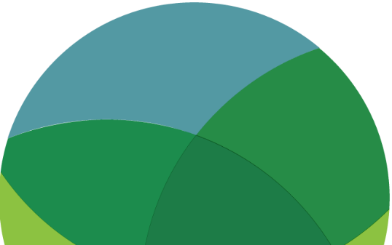

TRAJNOSTNA POTROŠNJA
RAZIŠČI / RAZMISLI / IZBERI / UKREPAJ
www.planetpulse.eu

Slide 2

VSEBINA
01
Uvod
02
Beri
03
Glej
04
Premisli in razmisli
05
Ukrepaj
06
Ključni poudarek

Slide 3

01
Uvod
Kar kupujemo, jemo, nosimo in uporabljamo, ima neposreden vpliv na planet. Trajnostna potrošnja pomeni zadovoljevanje naših današnjih potreb, ne da bi ogrozili zmožnost prihodnjih generacij, da zadovoljijo svoje. Ta nabor orodij raziskuje, kako so vsakdanje navade povezane s svetovnimi okoljskimi izzivi – in kako lahko posamezne odločitve, pomnožene po skupnostih, prinesejo resnično spremembo.
Učni cilji
• Razumeti, kaj pomeni trajnostna potrošnja in zakaj je pomembna.
• Raziskati okoljski vpliv vsakdanjih odločitev.
• Odkriti alternative krožnega gospodarstva in praktične zamenjave.
• Povezati posamezno delovanje s širšo kolektivno in politično spremembo.

Slide 4
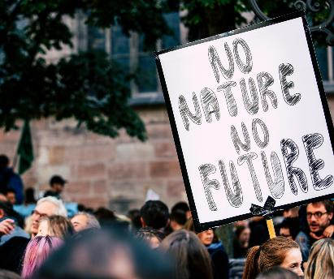
02
Beri
Poročilo – Sustainable Consumption in Europe (EEA)
Evropska agencija za okolje pojasnjuje, kako evropski vzorci potrošnje povzročajo pritiske na okolje – od hrane in bivanja do prometa in oblačil – ter kakšni politični odzivi se pojavljajo.
Beri
Politika – EU Sustainable Products Regulation (European Commission)
Pojasnjuje uredbo EU o okoljsko primerni zasnovi trajnostnih izdelkov, ki določa zahteve, da so izdelki, prodani v EU, bolj trajni, popravljivi in primerni za recikliranje.
Beri
Vodič – Circular Economy Introduction (Ellen MacArthur Foundation)
Predstavi model krožnega gospodarstva – premislek o tem, kako so izdelki zasnovani, uporabljeni in vrnjeni, ter preseganje linearnega pristopa „vzemi, izdelaj, zavrzi“.
Beri
Imenik – Good On You Fashion Brand Ratings
Zaupanja vredna platforma, ki ocenjuje modne znamke glede okoljske in etične uspešnosti. Koristna za bolj zavestne odločitve pri oblačilih in razumevanje, kdo izdeluje tvoja oblačila.
Razišči

Slide 5
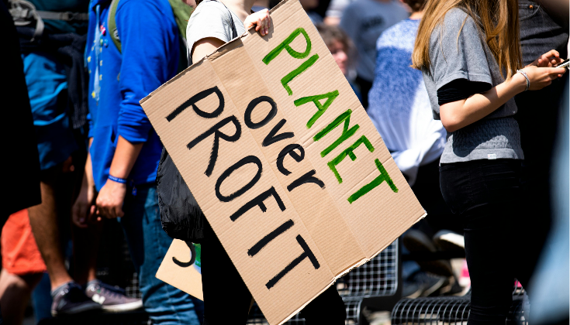
03
Glej
Predavanje TEDx – How to Shop Less and Live More (Tara Button)
Tara Button predstavi „hierarhijo potreb kupca“ – praktičen okvir za odločanje, kdaj je nakup novega res potreben. Izziva navado potrošnje kot privzetega odziva.
Glej
Dokumentarec – Why Fast Fashion is a Problem (DW Planet A)
Nemški javni medij DW z jasnimi podatki razčleni okoljske stroške hitre mode. Obravnava porabo vode, ogljične izpuste in obseg tekstilnih odpadkov po svetu.
Glej
Razlaga – The Story of Stuff (Story of Stuff Project)
Kratek animiran dokumentarec, ki sledi življenjskemu krogu potrošniških izdelkov – od pridobivanja do odlaganja. Eden najbolj uporabljanih virov za okoljsko izobraževanje na svetu.
Glej

Slide 6
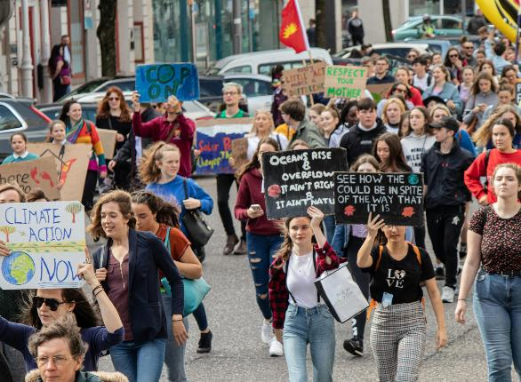
04
Premisli in razmisli
PREMISLI – Vprašanja za razpravo
• Katera od tvojih vsakodnevnih navad porabi največ virov – hrana, oblačila, promet ali tehnologija?
• Kdo je izdelal tvoja oblačila in pod kakšnimi pogoji?
• Kako izgleda „dovolj dobro“ – namesto da vedno izbiramo „novo“?
• Če bi vsa tvoja skupnost trošila tako kot ti, kakšen bi bil vpliv?
RAZMISLI – Osebni kalkulator odtisa
Z WWF-jevim kalkulatorjem odtisa oceni okoljski vpliv svojih življenjskih odločitev – pri hrani, nakupovanju, energiji doma in potovanjih.
Preizkusi kalkulator
RAZMISLI – Pregled potrošnje
Ozri se na svoje nakupe v zadnjem mesecu. Za vsakega se vprašaj: Je bil nujen? Bi si ga lahko izposodil/-a, popravil/-a ali kupil/-a rabljenega? Zapiši tri stvari, ki bi jih lahko spremenil/-a naslednji mesec.

Slide 7

05
Ukrepaj
ZAMENJAJ:
Izberi en izdelek, ki ga redno kupuješ – oblačilo, hrano ali gospodinjski izdelek – in razišči bolj trajnostno alternativo. Preizkusi jo en mesec in ugotovitve deli s svojo skupino.
RAZPRAVLJAJ:
V skupini izriši pot enega izdelka – majice, telefona ali obroka – od surovine do odlagališča. Kje nastane okoljska škoda? Kje bi lahko prekinili verigo?
POPRAVI:
Poišči nekaj pokvarjenega doma ali v šoli. Popravi, predelaj ali podari namesto da zavržeš. Zabeleži, kaj si naredil/-a in kaj si rešil/-a pred odpadki.
OZAVEŠČAJ:
Ustvari enostranski vodič ali kratko objavo na družbenih omrežjih o eni trajnostni zamenjavi. Deli jo z vrstniki, lokalno skupnostjo ali na šolski oglasni deski. Majhno širjenje informacij lahko premakne norme.

Slide 8

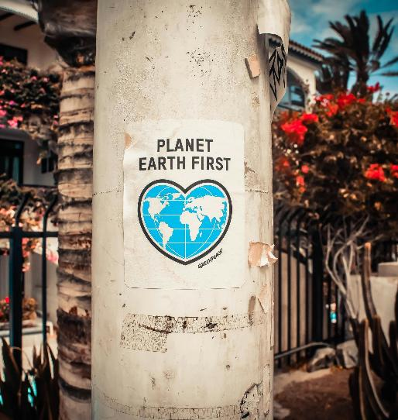
Ključni poudarek
Vsak nakup je odločitev. Trajnostna potrošnja ne pomeni popolnosti – pomeni ozaveščenost, namen in napredek. Kar kupujemo, oblikuje, kaj se izdeluje. Ko posamezniki, skupnosti in oblikovalci politik delujejo skupaj, se vzorci potrošnje lahko spremenijo v velikem obsegu. Krožno gospodarstvo že obstaja v majhnih žepkih povsod. Naša naloga je, da ga razširimo.

